Slide 1
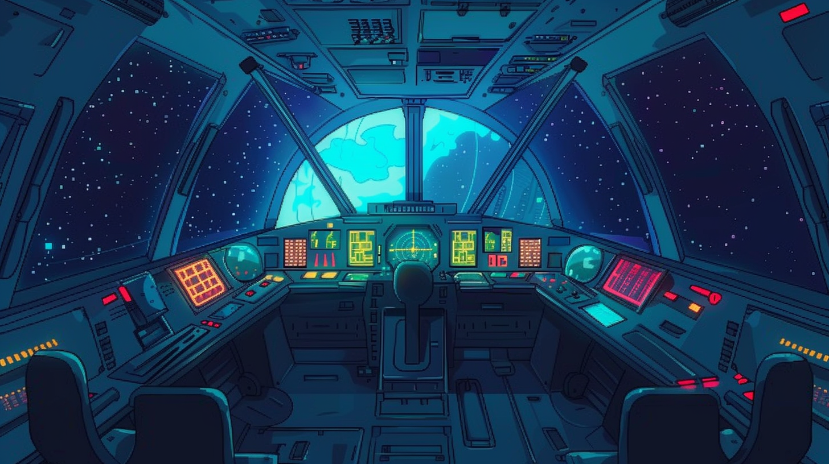















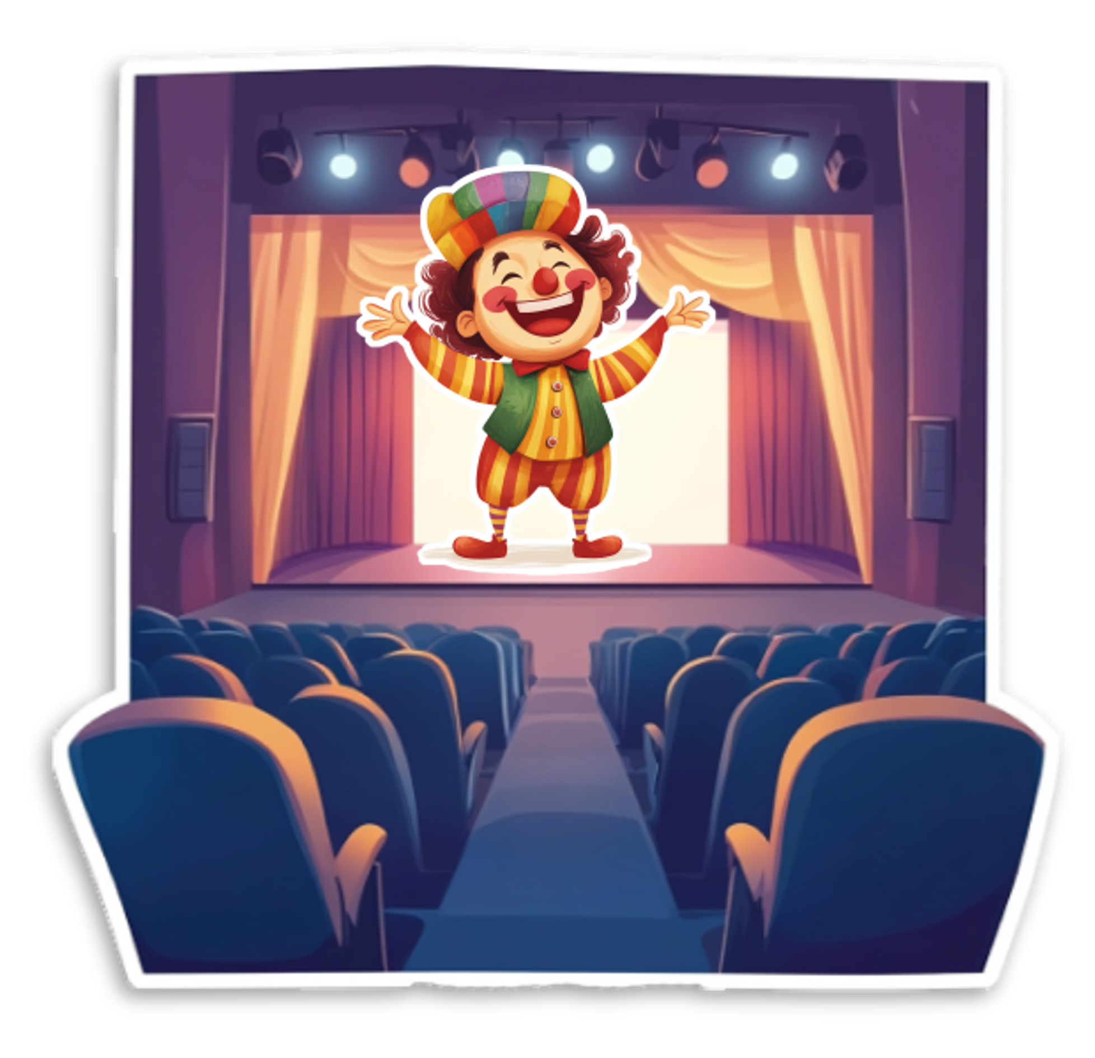
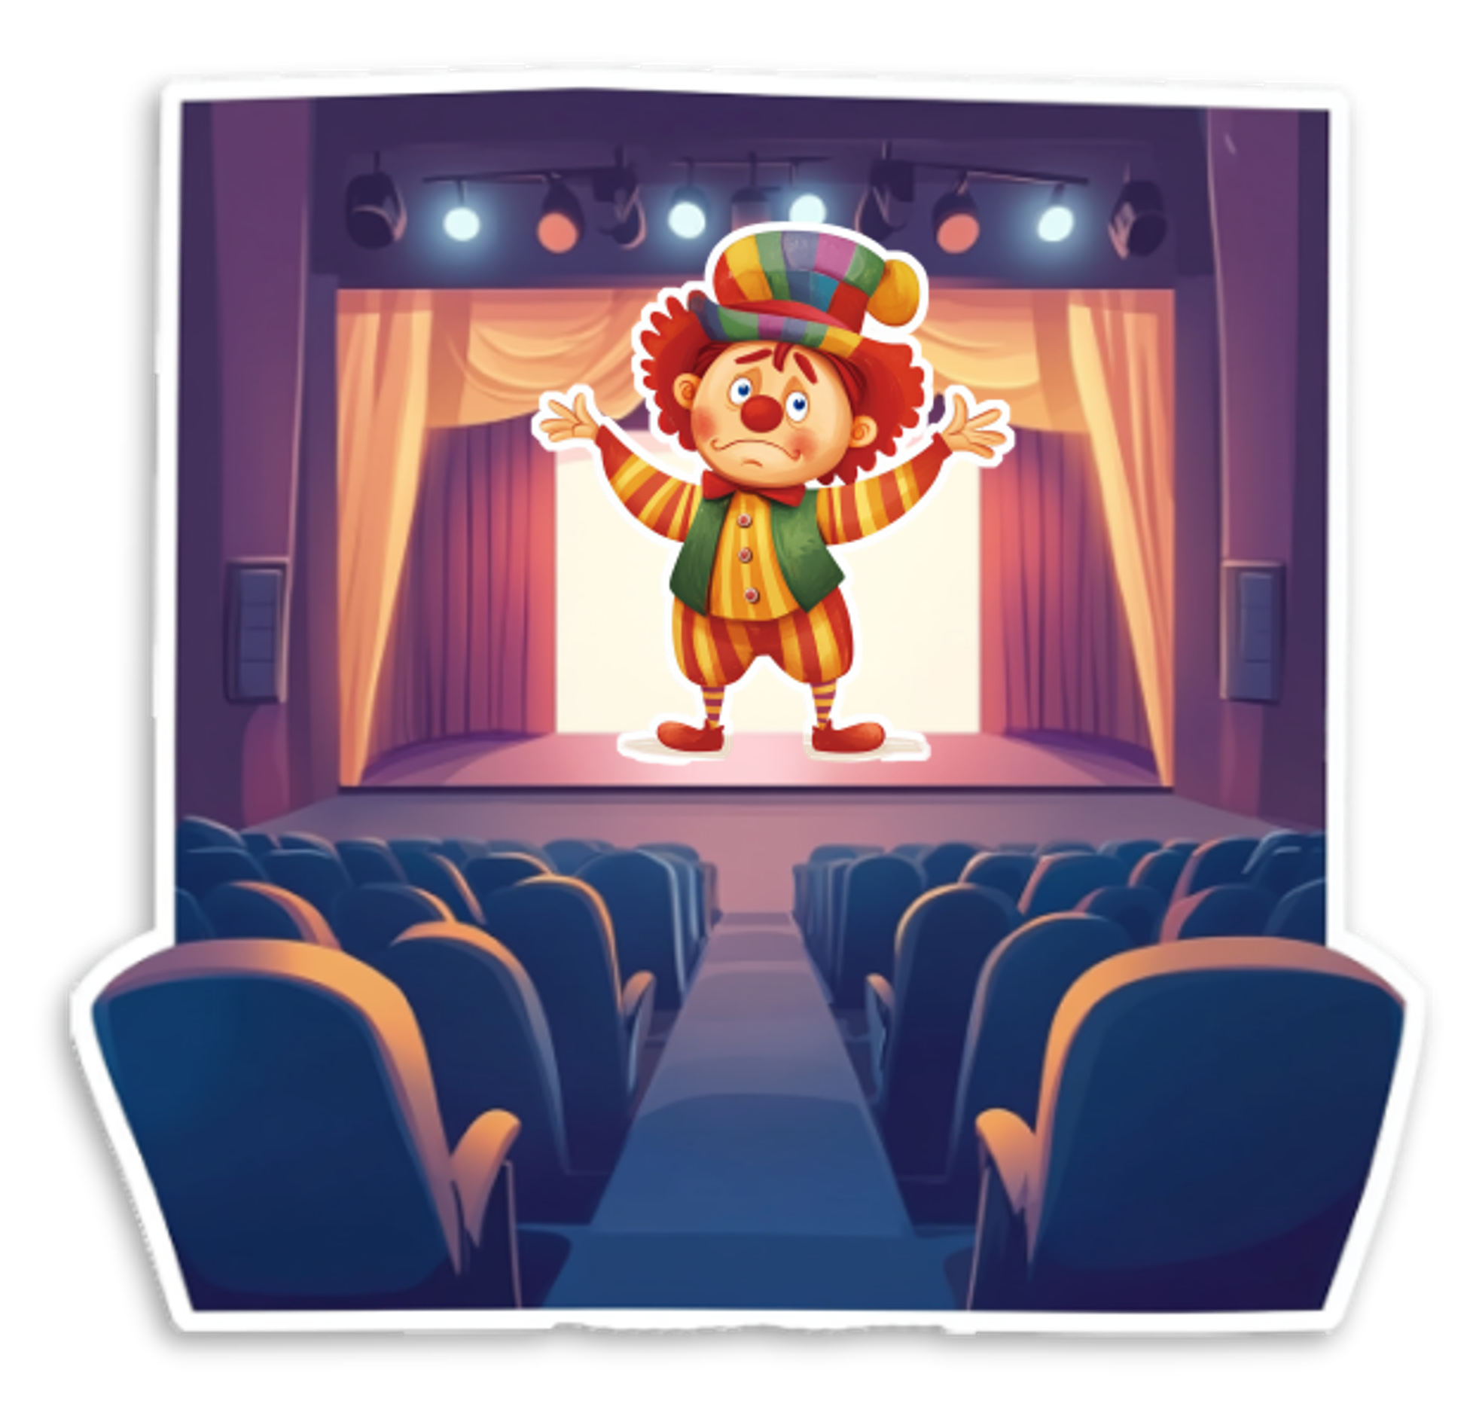

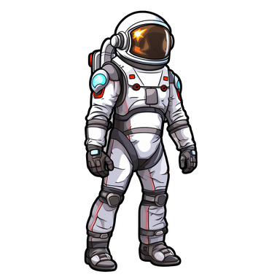


КРАСИВО
УЖАСНО
ДОРОГО
ДЁШЕВО
БЛИЗКО
ТЕПЛО
ХОЛОДНО
СВЕТЛО
НИЗКО
ГРУСТНО
ТЕМНО
ГРОМКО
ВЫСОКО
ВЕСЕЛО
ТИХО
ДАЛЕКО

